Slide 1
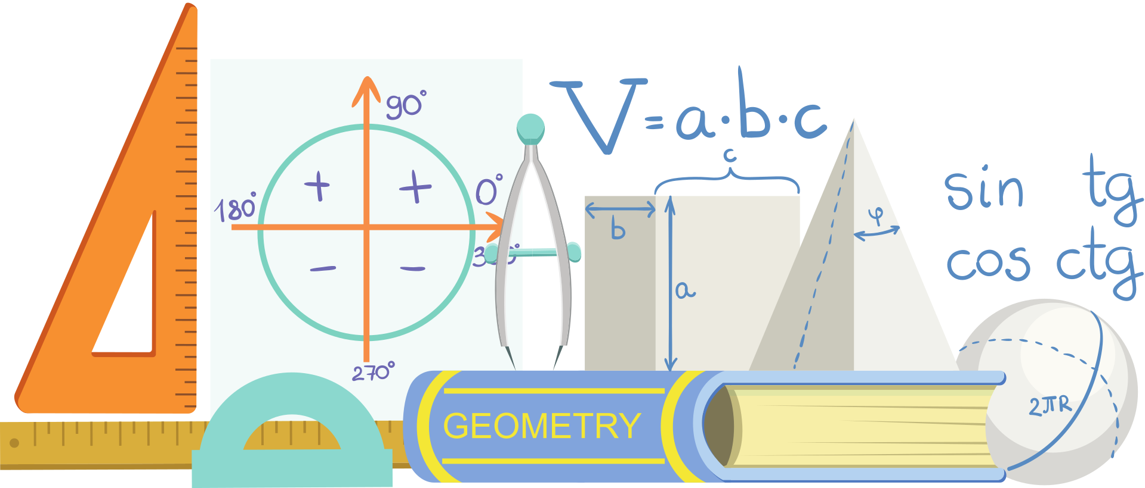

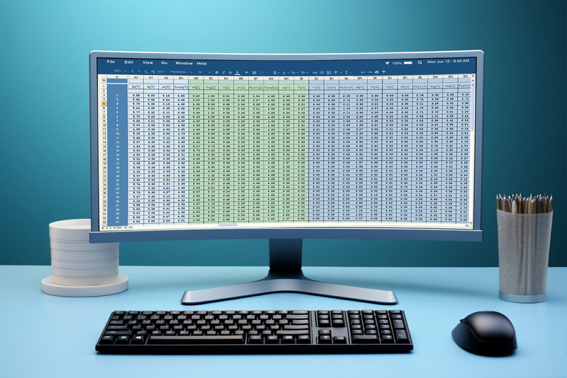
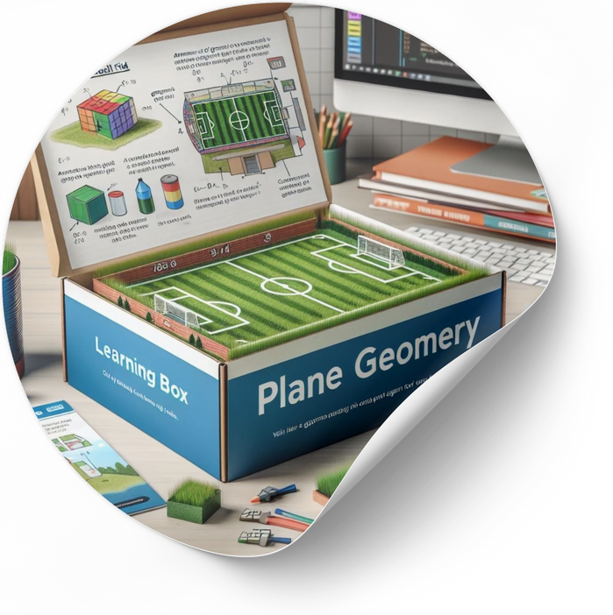


Cálculo automático de magnitudes.
CdA GeoFútbolCode
Tarea
Servicio de Innovación Educativa JCCM

Slide 2






Materiales necesarios.
Tarea.
  Conexión a Internet.
  Dispositivo digital para poder ejecutar los programas necesarios para las tareas propuestas (ordenador, tablet, etc.).
  Hoja de cálculo Excel o similar.
Diseñaremos ahora una aplicación a la que dándole las variables de:
longitud del campo, anchura del campo, densidad de grano de césped por m2 y cantidad de agua para el riego semanal, nos haga los cálculos de todas las magnitudes restantes de forma automática.
Utilizaremos para ello una hoja de cálculo.

